Slide 1
عملکرد مدیریت آمار و فناوری اطلاعات خرداد 1403

Slide 2
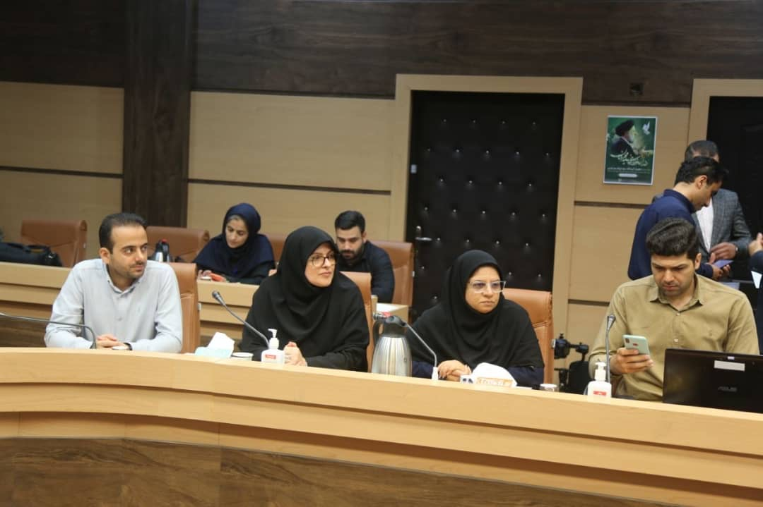
مدیریت و برنامه ریزی های لازم نحوه دسترسی از راه دور مراکز جهت آیین افتتاح همزمان 20پروژه سلامت محور دانشگاه با حضور وزیر محترم بهداشت

Slide 3
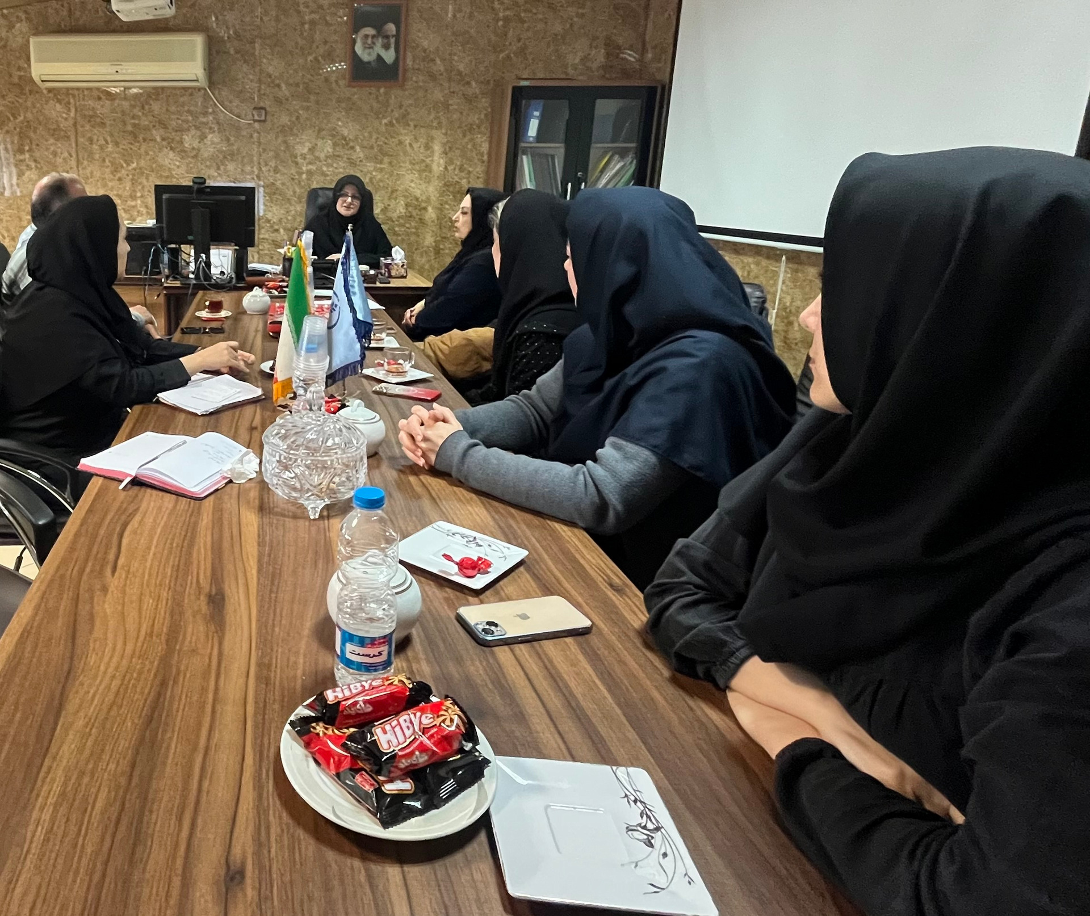
ضرورت یکپارچه سازی اطلاعات سامانه های معاونت آموزشی

Slide 4
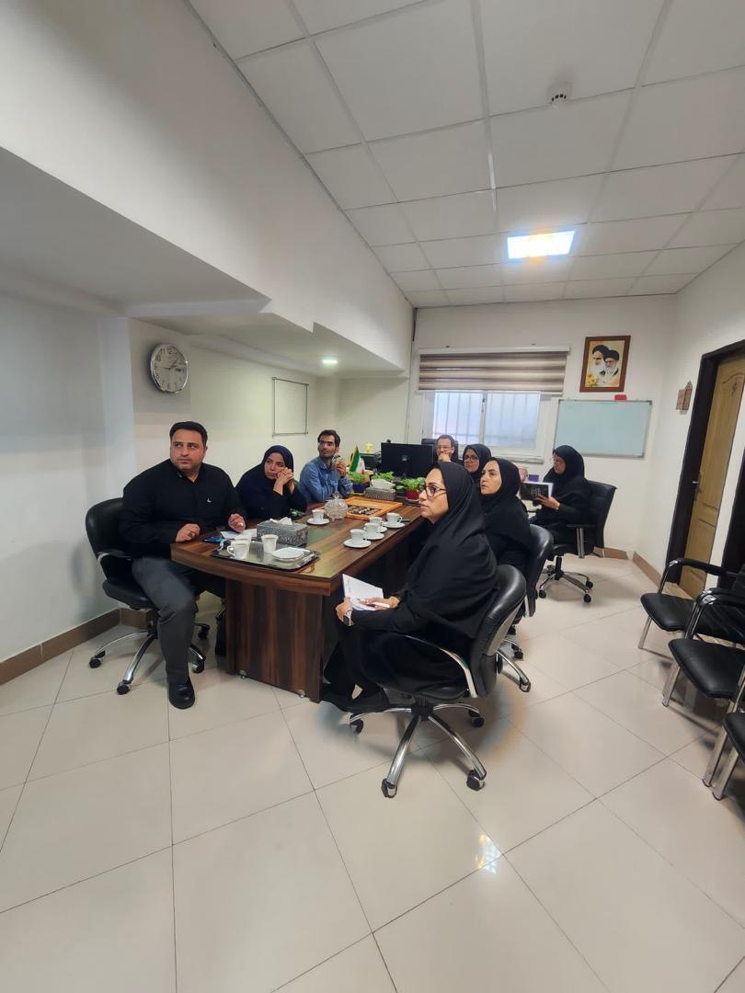
بازدید مدیرآمار و فناوری اطلاعات از کلینیک تخصصی و فوق تخصصی بعثت به منظور اجرای فرایند نسخه نویسی الکترونیک در بستر HIS

Slide 5
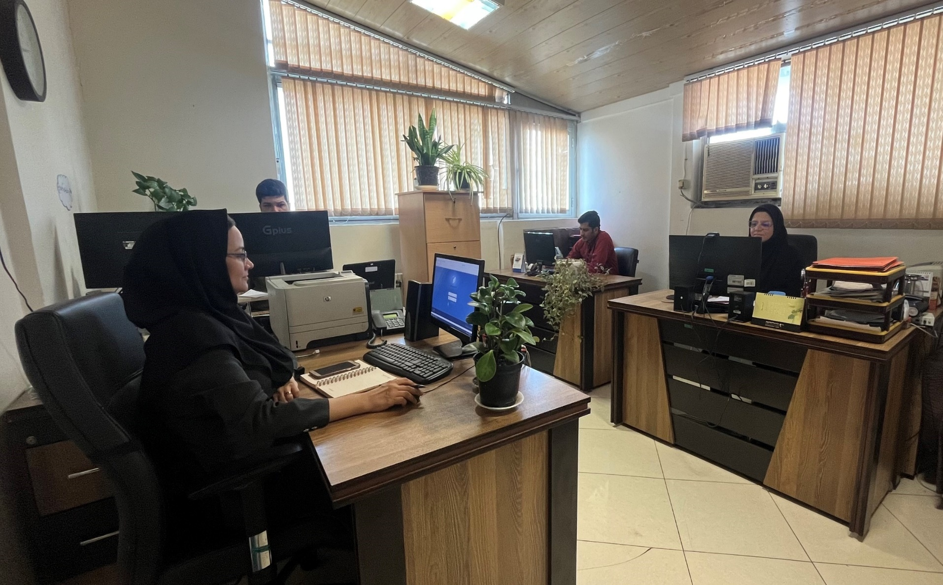
• راه اندازی و ارتقاء زیرساخت شبکه ای بیمارستان غدیر سیاهکل به فیبر نوری و انجام تنظیمات تانلینگ • ارتقاء سرورفیزیکی و راه اندازی سرور مجازی بیمارستان غدیر سیاهکل و بررسی استانداردهای اتاق سرور

Slide 6
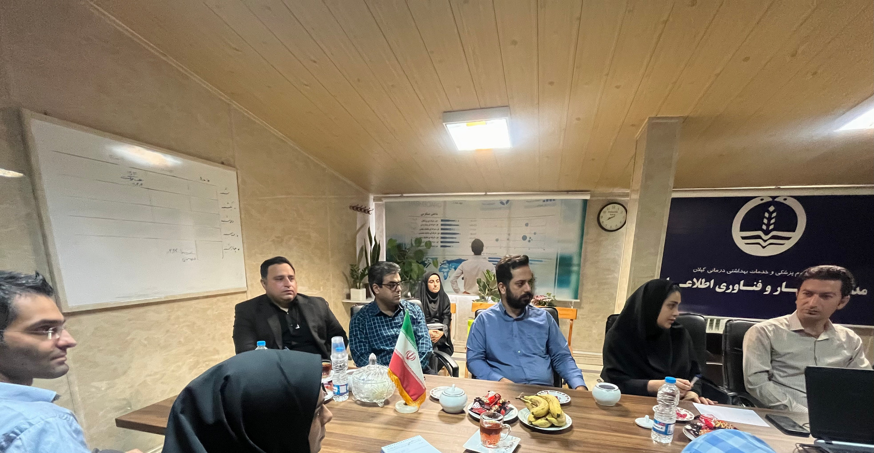
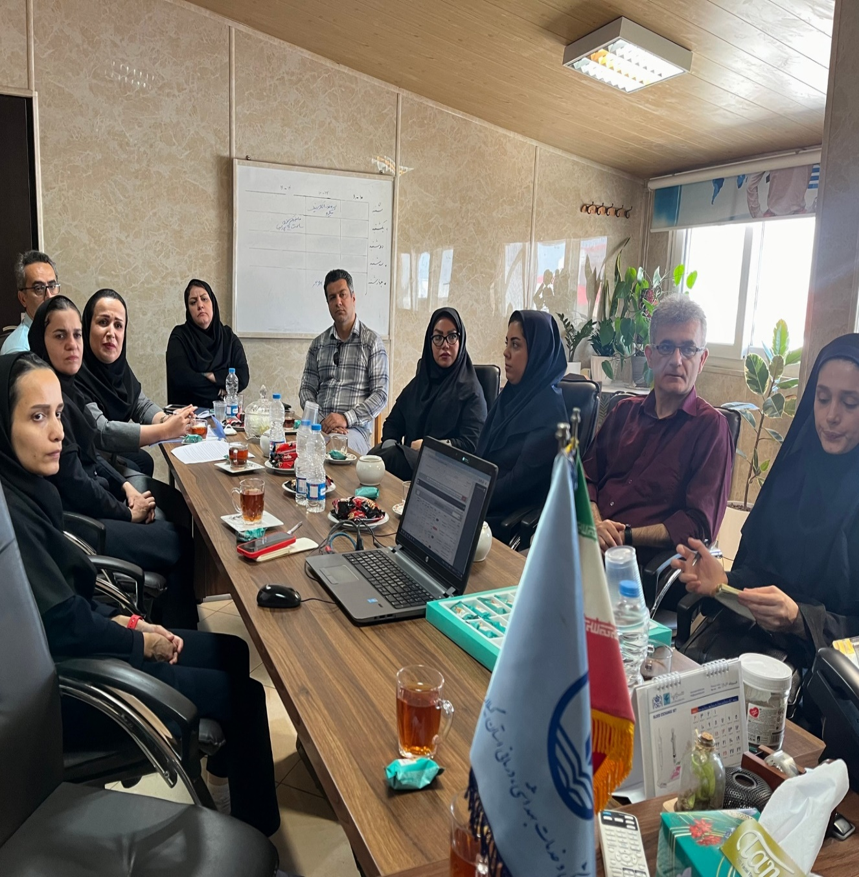
دیدار مدیرآمار و فناوری اطلاعات با کارشناسان فناوری اطلاعات مراکز آموزشی درمانی، بیمارستانها و کلینیک های فوق تخصصی مرکز استان

Slide 7
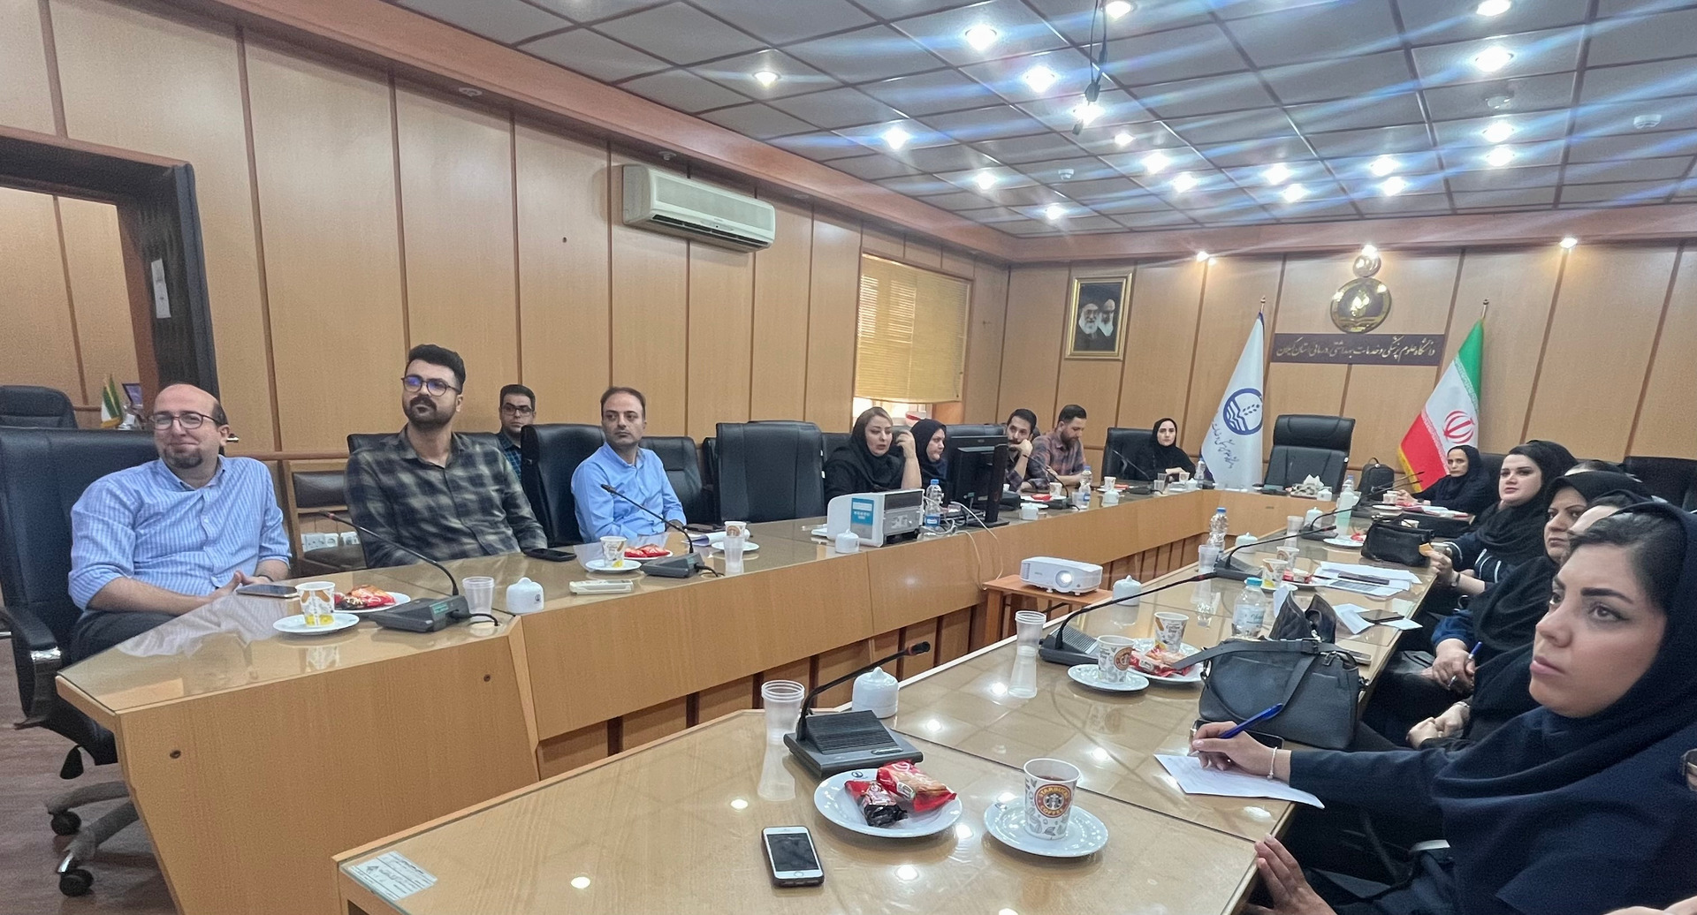
برگزاری کارگاه آموزشی با موضوع آشنایی با فرایند نسخه نویسی در بستر HIS

Slide 8
• راه اندازی نسخه نویسی در مرکز آموزشی درمانی 17 شهریور بر بستر HIS • صدور مکاتبه تمدید گواهینامه های مطابقت با استانداردهای پرونده الکترونیک سلامت سامانه های HIS

Slide 9
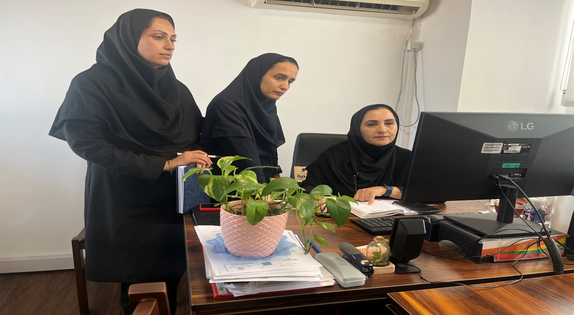
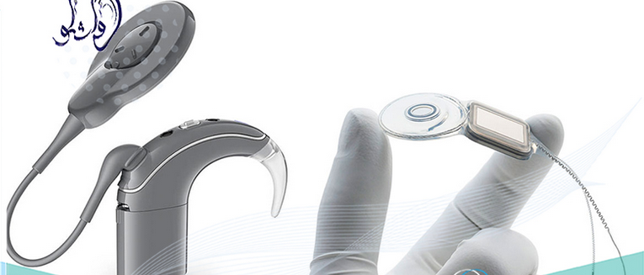
• تبادل موفق پرونده های کاشت حلزون بیمه سلامت • ابلاغ بازنگری سند فنی کارانه پزشکان و درآمد بیمارستان با محوریت اعمال جراحی پیوند • ابلاغ بازنگری سند سرویس های برخط و مدیریت تخت

Slide 10
• پیگیری راه اندازی ماژول smart watch درمراکز برخوردار از پکس • اختصاص پنل پیامکی مجزا جهت اطلاع رسانی در سامانه های نوبت دهی و پکس • ایجاد دسترسی های لازم برای پزشکان جهت ریپورت نویسی و رویت تصاویر بالینی بیماران

Slide 11
پیاده سازی پروژه پرونده الکترونیک سلامت در بخشهای اورولوژی و نورولوژی مراکزآموزشی درمانی رازی و پورسینا

Slide 12
اعمال تنظیمات امنیتی سامانه LMS جهت بهره برداری دانشجویان و اعضاء هیأت علمی دانشگاه از طریق خارج از شبکه داخلی

Slide 13
• تحقق برنامه ریزی های مدیریت آمار و فناوری اطلاعات با پیگیری مؤثر اهداف مشخص شده • کنترل مکاتبات حوزه فناوری اطلاعات

Slide 14
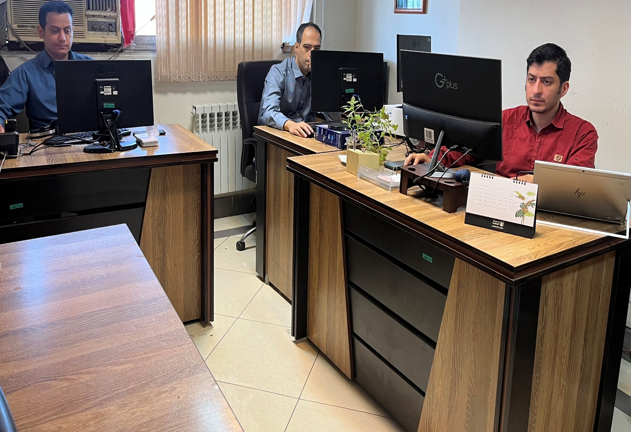
افزایش منابع سخت افزاری سرورهای سامانه آزمایشگاه های مراکز بهداشتی درمانی استان جهت رفع کندی سامانه مذکور

Slide 15
بازدید از بیمارستان 400 تختخوابی سایت لاکان با حضور معاون محترم وزیر راه و شهرسازی و ریاست محترم دانشگاه به منظور ارتقاء زیرساخت شبکه و بکبن اصلی ارتباطی آن به فیبر

Slide 16
بررسی دوره ای اتاق UPS دیتا سنتر دانشگاه و تعویض باطری های معیوب

Slide 17
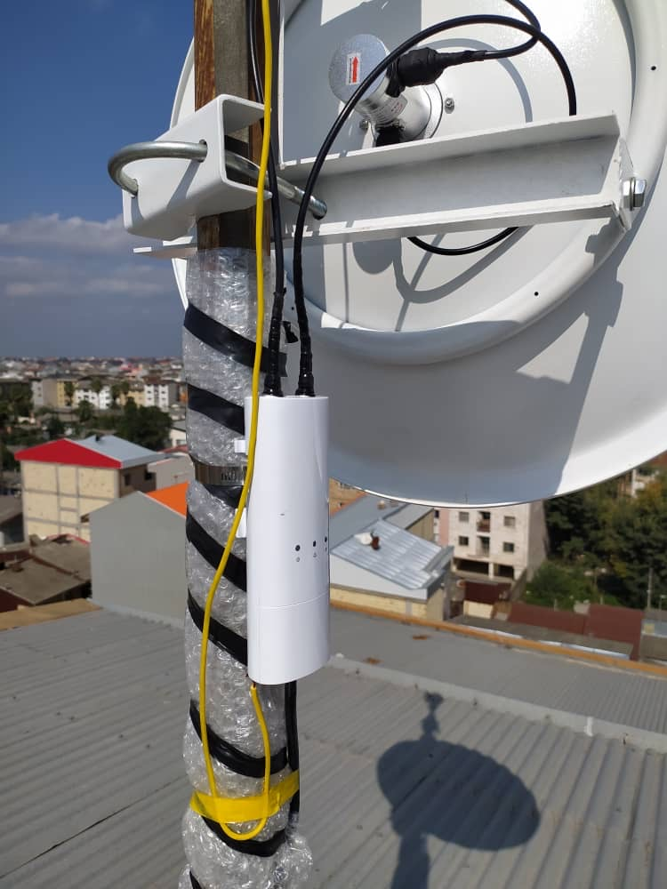
نصب آنتن و راه اندازی اینترنت پشتیبان جهت پایداری سامانه های دانشگاه درصورت قطعی اینترنت اصلی

Slide 18
پیگیری تمدید قرارداد سرویس B-RAS (شبکه خصوصی مخابراتی دانشگاه) جهت مراکز بهداشتی و درمانی در سراسر استان

Slide 19
برگزاری کارگاه آموزشی نحوه اجرای نرم افزار افتا جهت شناسایی فایل های مخرب و باجگیر ویژه کارشناسان فناوری اطلاعات مراکز درمانی و بیمارستان های استان

Slide 20
نظارت بر پیاده سازی و اعمال دستورالعمل های حوزه نرم افزار توسط شرکت های توسعه دهنده HIS

Slide 21
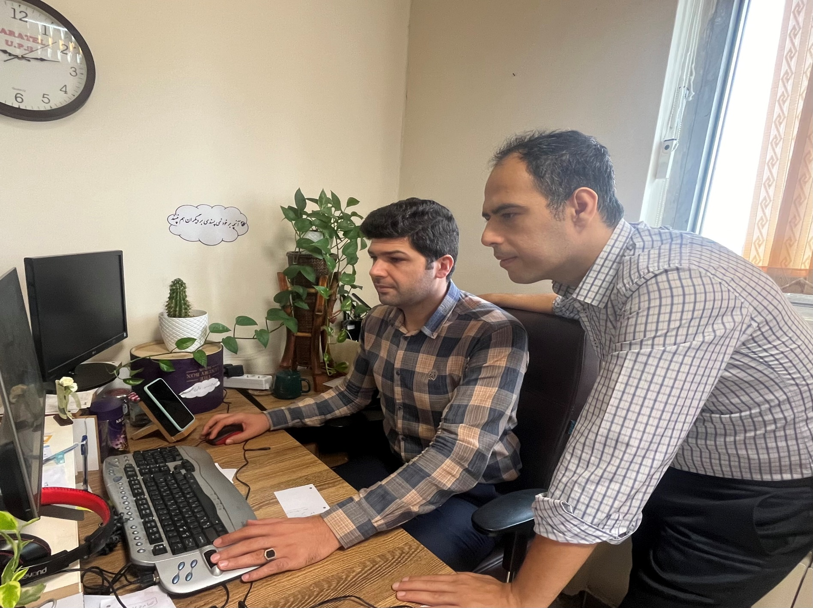
• راه اندازی بستر ارتباطی وایرلس مرکز بهداشت رشتیان • بررسی زیرساخت شبکه ای آن جهت راه اندازی و افتتاح مرکز

Slide 22
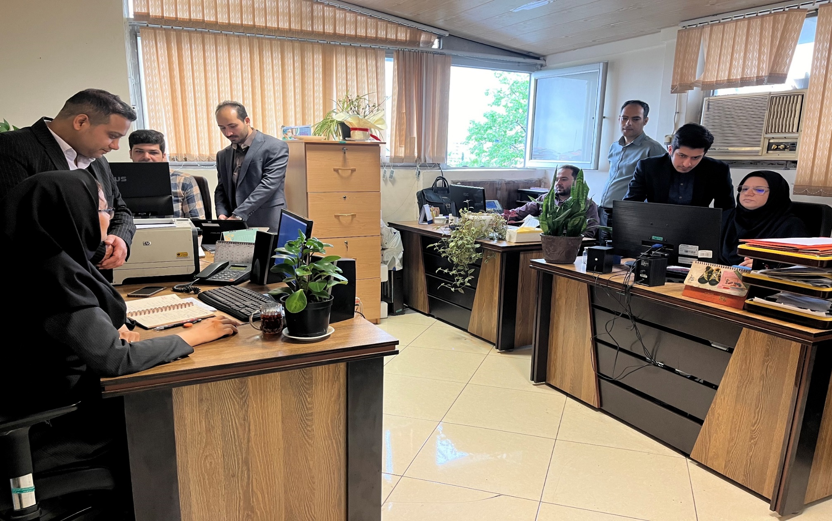
شناسایی فایل های مخرب و باجگیر برروی کلیه سرورهای دیتاسنتر با اجرای نرم افزار افتا

Slide 23
برنامه ریزی، مذاکره و تبادل اطلاعات مستمر با واحدهای تابعه دانشگاه جهت بازنگری و بروزآوری و اعمال اصلاحات مورد نظر و ارسال تأییده کتبی داده های 1402
تکمیل اطلاعات درخواستی سازمان مدیریت و برنامه ریزی جهت انتشار در سالنامه آماری استان گیلان در سال

Slide 24
•آماده باش و تهیه شاخص های استراتژیک استان برای سفر وزیر محترم بهداشت • بروز رسانی روزانه شاخص های درداشبورد 800job در sql • بروز رسانی شاخص مخدر

Slide 25
• بروز رسانی سامانه مدیریت اطلاعات پرونده های عمرانی • طراحی داشبورد سامانه عملکرد آموزشی

